Slide 1
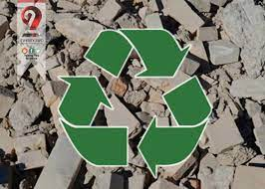
إعادة تدوير مخلفات البناء
إعـــــــــــــداد
د. منى جميل عباس
م.م مريم محمد خلف

Slide 4
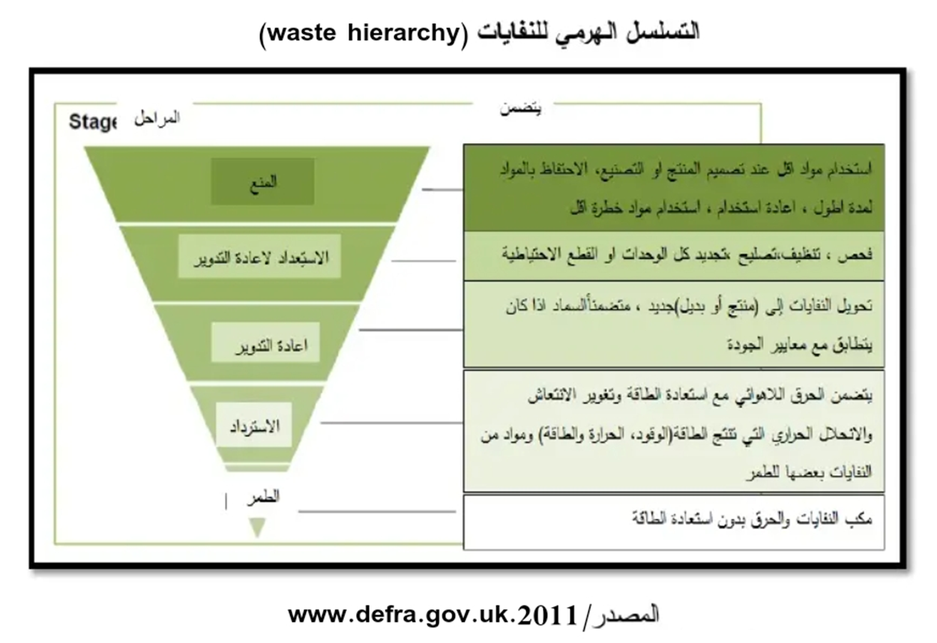

Slide 6
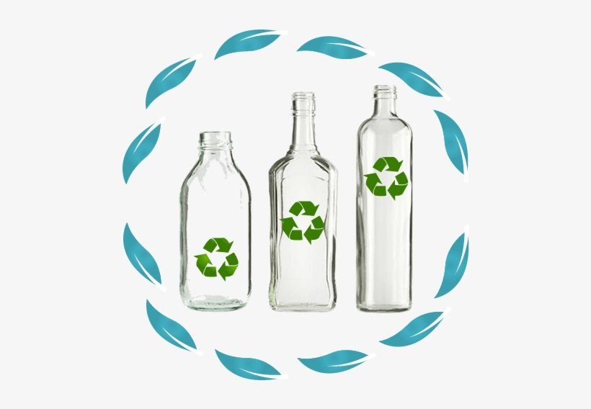

Slide 7
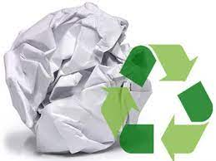

Slide 8
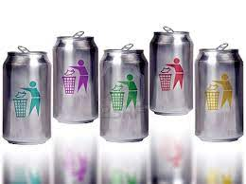

Slide 9
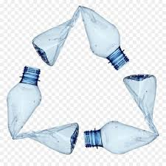

Slide 10
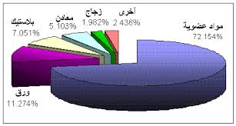

Slide 11
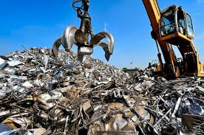
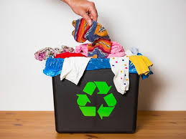
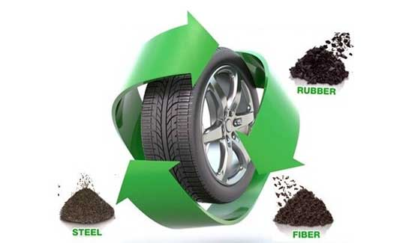

Slide 12
طرق معالجة النفايات في دول العالم المتقدمة

Slide 14
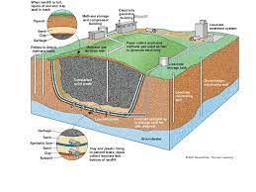
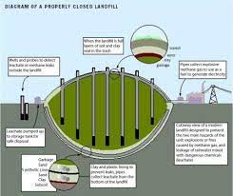

Slide 16
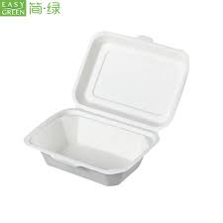

Slide 17
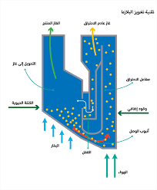

Slide 18
يعتبر تحويل النفايات إلى غاز البلازما شكل آخر من أشكال إدارة النفايات، البلازما هي في الأساس عبارة عن غاز مشحون بشحنة كهربائية أو غاز متأين للغاية، والإضاءة هي إحدى أنواع الأشياء التي تستخدم غاز البلازما، حيث أنه ينتج حرارة تتجاوز الـ12,600 درجة فهرنهايت، وبهذه الطريقة من التخلص من النفايات، يتم استخدام حاويات تمتلك مشاعل بلازما مخصصة تعمل بدرجة حرارة تزيد عن 1000 درجة فهرنهايت، وهذا يخلق منطقة تغويز (تحويل إلى غاز) تصل درجة حرارتها إلى 3000 درجة فهرنهايت لتحويل النفايات الصلبة أو السائلة الى غازات صناعية.
خلال معالجة النفايات الصلبة عن طريق التحويل إلى غاز البلازما، يتم تحطيم الروابط الجزيئية للنفايات كنتيجة للحرارة العالية في الأوعية والمكونات العنصرية، وبفضل هذه العملية، يتم التخلص من النفايات والمواد الخطرة، وهذا الشكل من التخلص من النفايات يوفر الطاقة المتجددة ومجموعة متنوعة من الفوائد الرائعة الأخرى.

Slide 19
6- التسميد
التسميد هو عملية تحليل النفايات بطريقة حيوية وطبيعية سهلة، حيث أنها تأخذ النفايات العضوية مثل بقايا النباتات ومخلفات الحدائق والمطبخ وتحولها إلى أغذية غنية بالمغذيات للنباتات، عادة ما يستخدم التسميد في الزراعة العضوية، حيث يتم وضع المواد العضوية في مكان ما لعدة أشهر حتى تتمكن الميكروبات من تحليلها، كما ويعتبر التسميد أحد أفضل الطرق التخلص من النفايات، لأنه يمكن أن يحول المنتجات العضوية غير الآمنة إلى سماد آمن، ولكن هذه العملية من جهة أخرى، بطيئة وتتطلب الكثير من المساحة.

Slide 20
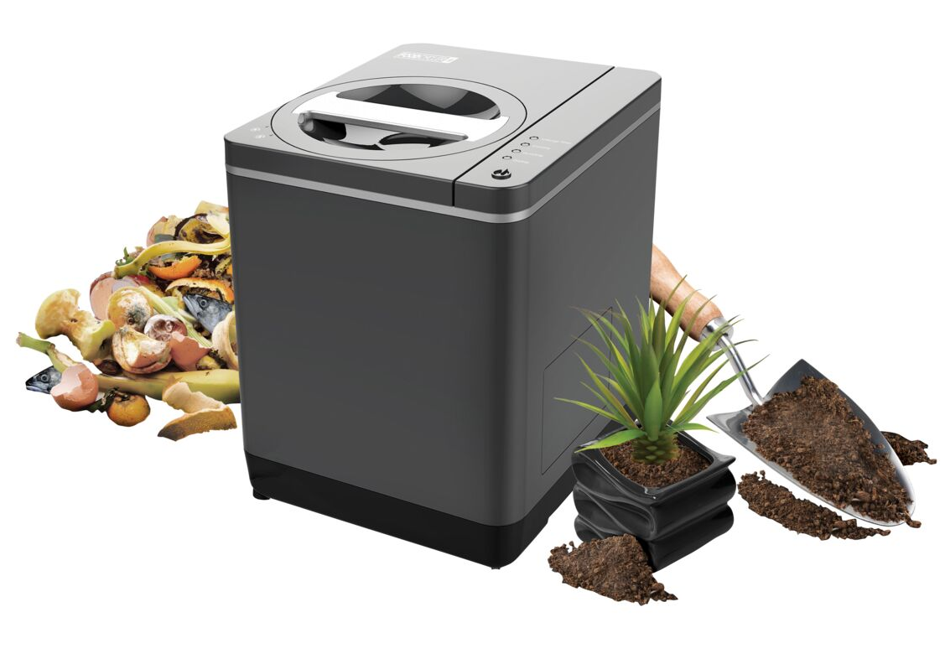
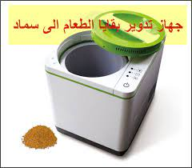
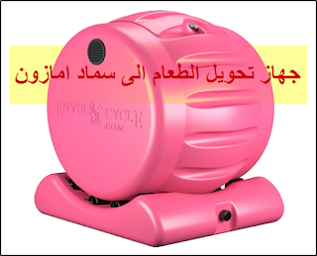

Slide 21
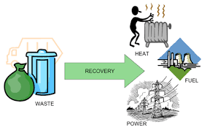
7- تحويل النفايات إلى طاقة (استرجاع الطاقة)
عملية تحويل النفايات إلى طاقة هي بشكل أساسي عبارة عن تحويل المواد من نفايات غير قابلة للتدوير إلى حرارة قابلة للاستخدام، أو كهرباء، أو وقود، وذلك من خلال مجموعة متنوعة من العمليات، ويعتبر هذا النوع من مصادر الطاقة الناتجة عن تحول النفايات من مصادر الطاقة المتجددة، حيث يمكن استخدام النفايات غير القابلة للتدوير مراراً وتكراراً لتوليد الطاقة، ومن جهة أخرى، يمكن لهذه العملية أيضاً أن تساعد على خفض انبعاثات الكربون من خلال التعويض عن الحاجة لاستخدام الطاقة التي تأتي من مصادر أحفوري

Slide 22
نظام اعادة التدوير

Slide 23
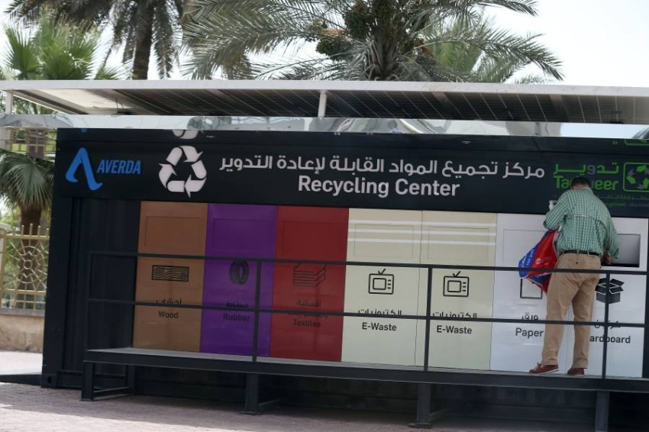

Slide 24
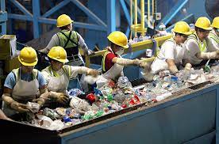

Slide 26
افضل الدول من حيث اعادة التدوير للنفايات لعام 2017
مرتبة | الدول الرائدة في إعادة التدوير | حصة من النفايات القابلة لإعادة التدوير المعاد تدويرها
1 | كوريا الجنوبية | 49٪
2 | سنغافورة | 47٪
3 | هونج كونج | 45٪
4 | النرويج | 34٪
5 | السويد | 34٪
6 | سويسرا | 34٪
7 | أيرلندا | 34٪
8 | جزر مارشال | 31٪
9 | بلجيكا | 31٪
10 | أستراليا | 30٪

Slide 28
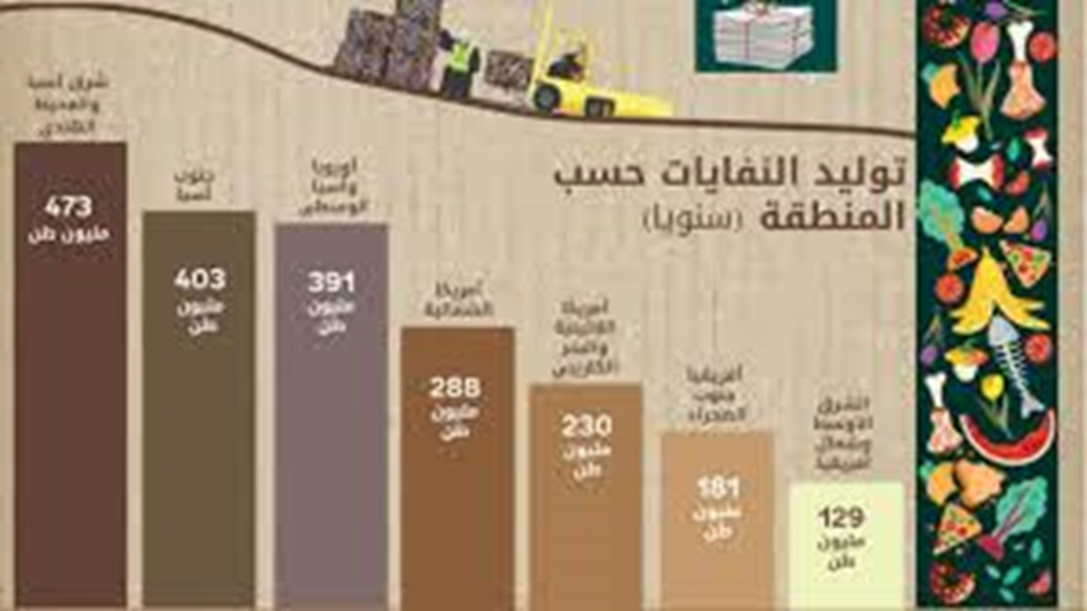

Slide 32
اعادة التدوير في العراق

Slide 33
اعادة التدوير في العراق

Slide 36
دول تستورد النفايات

Slide 38
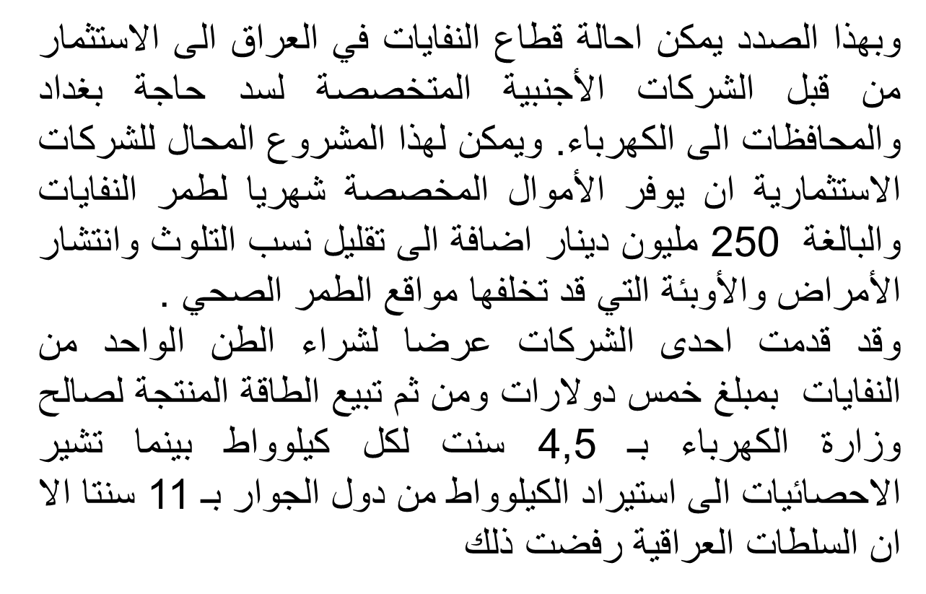

Slide 40
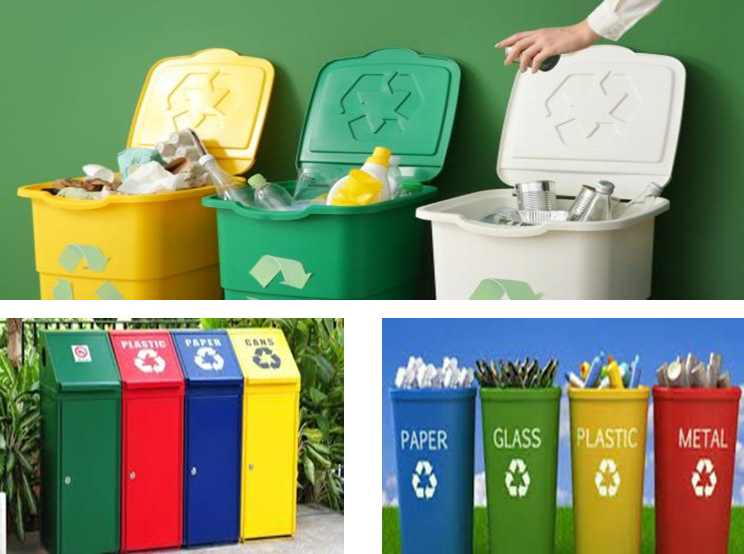

Slide 41
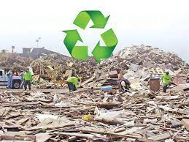
مـــــخــلــفــــــات البنــــــــــــــــاء

Slide 42
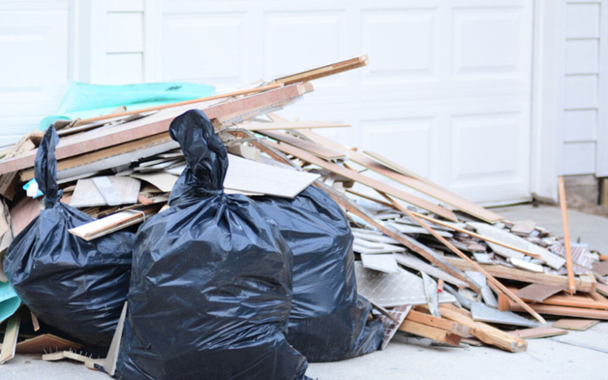
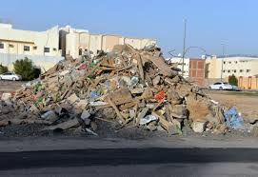
أين تذهب مخلفات البناء

Slide 43
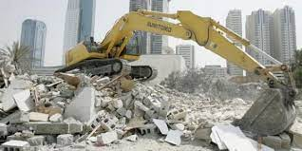
طمر مخلفات البناء
يُعد الطمر من أسهل الطرق التي يُنصح بها عند البحث عن كيفية التخلص من مخلفات البناء والهدم، حيث يمكنك دفن المواد غير الضرورية في أماكن بعيدة مخصصة لهذا النوع من المخلفات لتجنب التسبب في تلوّث التربة والبيئة، إلى جانب الحفاظ على المناظر الطبيعية.

Slide 44
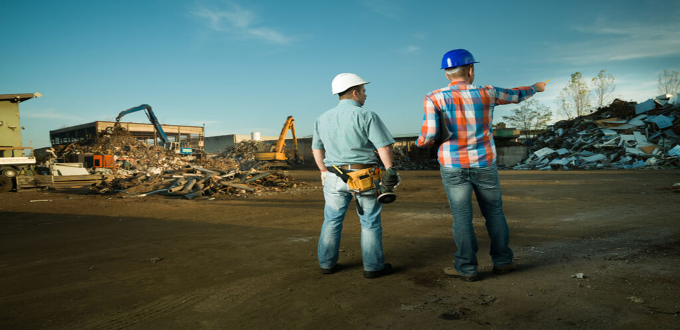
تحويل مخلفات البناء إلى طاقة
لطالما أدركنا أنه من الممكن تحويل النفايات إلى طاقة، وفي هذا السياق، يمكن إرسال مخلفات البناء والهدم التي لم تعد بحاجة إليها الى الجهات المعنية بهذا الأمر والمختصة بتحويلها الى طاقة للاستفادة منها.

Slide 45
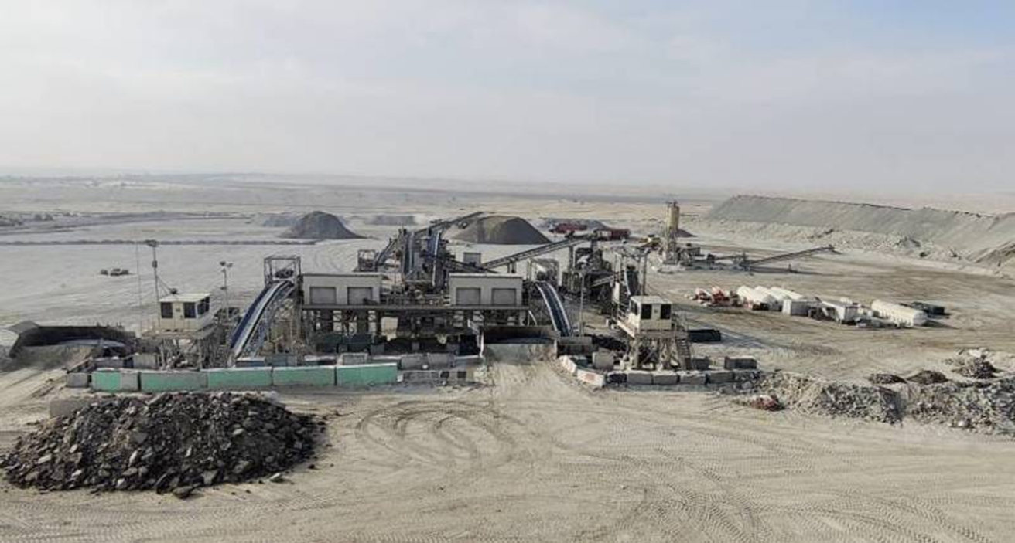
حرق بعض مخلفات البناء او صهرها
يمكنك حرق المواد المصنوعة من الكرتون والورق عن طريق جمعها في حاوية معدنية كبيرة أو في حفرة عميقة بعيدة عن المناطق السكنية وإشعال النار بداخلها. هذا وتلجأ العديد من الشركات إلى جمع المواد الصلبة وتعريضها لدرجة حرارة عالية مما يؤدي إلى انصهارها.

Slide 46
تقليل كمية مخلفات البناء
كيفية تقليل كمية مخلفات البناء يُمكن التقليل من مخلفات البناء على النحو الآتي:
تشجيع التصاميم الصديقة للبيئة التي تنتج كمية مخلفات أقل.
استخدام معايير وحساب للكميات والأحجام، لتجنب طلب كمية مواد أكبر من الكمية المطلوبة.
التنسيق ووضع جدول زمني أثناء عملية البناء لتصل المواد في الوقت المناسب لتجنب تلفها من خلال التخزين السيء.
توفير مناطق تخزين مناسبة بحيث تكون معزولة ومقاومة لعوامل الطقس المختلفة.

Slide 47
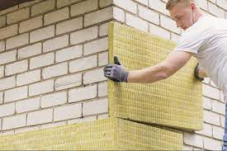
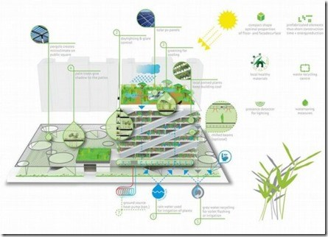

Slide 48
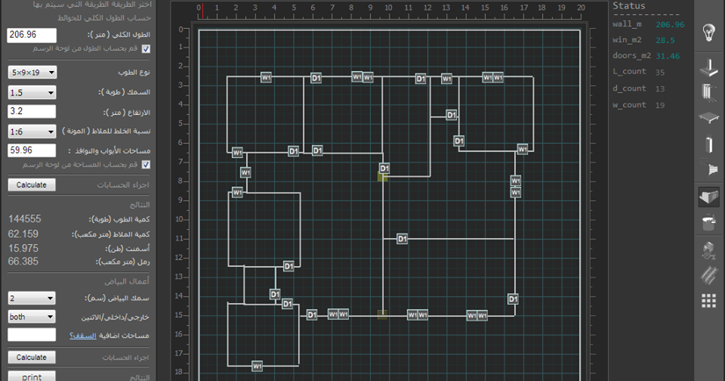

Slide 49
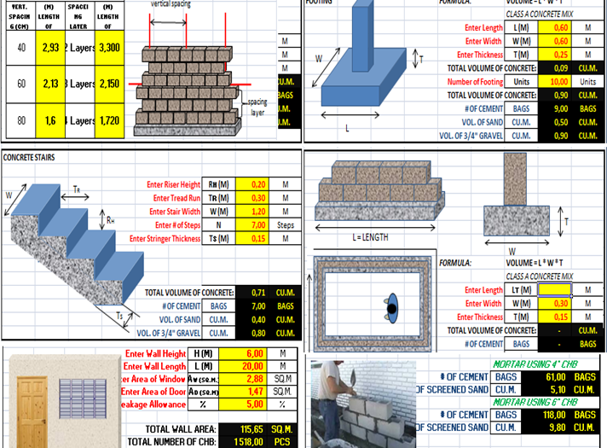
التنسيق ووضع جدول زمني أثناء عملية البناء لتصل المواد في الوقت المناسب لتجنب تلفها من خلال التخزين السيء.

Slide 50
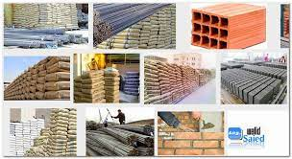

Slide 51
فوائد بيئية لعملية إعادة التدوير
يوفر الطاقة
إعادة تدوير مواد البناء يوفر كميات هائلة من الطاقة عن طريق تقليل استهلاك الموارد الطبيعية، وفقًا لمالك أعمال البناء، إذا أردنا إعادة تدوير جميع أرصفة الخرسانة والأسفلت المتولدة في الولايات المتحدة على سبيل المثال، فسنوفر طاقة تعادل مليار جالون من البنزين أو إزالة أكثر من مليون سيارة من الطريق.

Slide 52
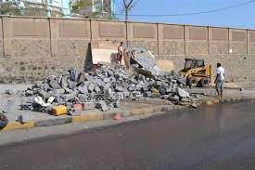
فوائد بيئية لعملية إعادة التدوير
تقلل من النفايات في المكبات
ملأ مدافن النفايات، مما يعني أنه الوقت قد حان للتفكير في طرق بديلة للتخلص من نفايات البناء، ستؤدي إعادة تدوير هذه النفايات إلى إعادة توظيفها لاستخدامها في المستقبل، يمكن بعد ذلك استخدام هذه المواد لنفس الغرض مرة أخرى أو يمكن تحويلها إلى شيء جديد.

Slide 53
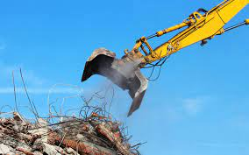
فوائد بيئية لعملية إعادة التدوير
يقلل التكاليف
تؤدي إعادة تدوير المواد أو إعادة استخدامها إلى تقليل تكاليف التخلص والنقل بالإضافة إلى ذلك، غالبًا ما يكلف التخلص من المواد التي يمكن إعادة تدويرها أموالًا أقل.

Slide 54
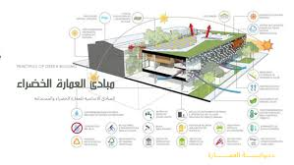
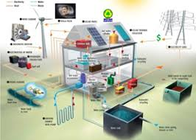
فوائد بيئية لعملية إعادة التدوير
سياسية
مع الأهمية المتزايدة التي تولى للبناء الأخضر، ستمنحك إعادة التدوير ميزة تنافسية على شركات البناء الأخرى التي لا تقوم بإعادة التدوير، هذا يميزك عن المنافسة، حيث يهتم الناس بالبيئة ويريدون أن يروا الكثير أيضًا، كما يمكن أن تضعك إعادة التدوير أيضًا على طريق نحو الحصول على شهادة (LEED)، وهي أشهر شهادة للأبنية الخضراء.

Slide 56
ما هي مواد البناء التي يمكن إعادة تدويرها؟
المعادن يمكن إرسال المعادن مثل الفولاذ والألمنيوم والنحاس إلى ساحات الخردة المعدنية المحلية، حيث يمكن إعادة استخدامها.
رصيف الأسفلت تؤدي إعادة تدوير بقايا الإسفلت إلى توفير كبير في الطاقة، وعادة ما يتم سحقها وإعادة تدويرها مرة أخرى إلى الأسفلت.
الخشب يمكن إعادة طحن الخشب النظيف وغير المعالج أو تقطيعه أو طحنه لصنع الخشب أو الألواح المصممة هندسيًا أو وقود الغلايات أو النشارة.

Slide 57
ما هي مواد البناء التي يمكن إعادة تدويرها؟
الخرسانة هي واحدة من أكثر مواد البناء المعاد تدويرها شيوعًا، ويمكن إعادة استخدامها في العديد من الأسواق المختلفة.
الورق المقوى يمكن إعادة تدوير الورق والكرتون وإعادة استخدامه بسهولة.
الجبس يمكن إعادة تدوير الجبس الموجود في الحوائط الجافة في العديد من الأسواق المختلفة، مثل صناعة الحوائط الجافة الجديدة وتصنيع الأسمنت والزراعة.

Slide 58
استخدامات الخرسانة المعاد تدويرها

Slide 59
استخدامات الخرسانة المعاد تدويرها

Slide 60
استخدامات الخرسانة المعاد تدويرها
يتم وضع المجاميع الخرسانية التي يتم جمعها من مواقع الهدم من خلال آلة السحق. يجب أن تكون خالية من القمامة، الخشب، الورق وغير ذلك من المواد الأخرى. يتم قبول المعادن مثل حديد التسليح، لأنها يمكن إزالتها مع المغناطيس وأجهزة الفرز الأخرى لإعادة تدويرها في مكان آخر يتم فرز القطع الإجمالية المتبقية حسب الحجم.
يمكن ان يكون السحق في موقع البناء الفعلي باستخدام الكسارات المحمولة ذلك يقلل من تكاليف البناء والتلوث عند المقارنة مع نقل المواد من وإلى المحجر. يمكن لمحطات كبيرة محمولة على الطرق سحق الخرسانة والأنقاض الأسفلتية بمعدل 600 طن في الساعة

Slide 61
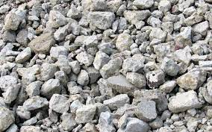
استخدامات الخرسانة المعاد تدويرها
. يمكن إعادة تدوير الخرسانة بإحدى طريقتين،
الأولى:
باستخدامه كركام خشن وناعم في صناعة خرسانة جديدة، وهذا يحتاج بالضرورة إلى تكسيره بكسارات حسب حالة الخرسانة ومن ثمّ استخدامه في الخرسانة الجديدة. وتشير البحوث الحالية إلى امكانية قبول 30% من الركام المصنوع من مخلفات الخرسانة في الخرسانة الجديدة من أجل التماشي مع مواصفات جيدة للخرسانة.

Slide 62
استخدامات الخرسانة المعاد تدويرها
أما الطريقة الثانية:
أساس هذه التقنية يقوم على أساس ارجاع الخرسانة إلى مكوناتها الأصلية من سمنت وركام على اعتبار ان المخلفات هي مواد غنية بالكالسيوم والسليكا الذين يشكلان العنصرين الأساسيين لكل من الركام والإسمنت. حيث تركز على فكرة التكسير –والتصنيف لمخلفات الخرسانة الغنية بالسليكا والكالسيوم وبكلفة واطئة. حيث ان الأجزاء الغنية بالكالسيوم تحول إلى مواد رابطة بالمعالجة الحرارية لتخلط بعدها مكونة ملاط اسمنتي. تم تطوير هذه التقنية في جامعة دلفت للتكنولوجيا ان هذا المشروع سيقوم بزيادة الطلب على مخلفات الخرسانة والتي ستكون عالية القيمة من خلال اعادة الخرسانة إلى موادها الأولية واستخدامها في تطبيقات عالية الأداء من حيث ان الركام المنتج سيكون صالحاً للاستخدام كركام جديد والاسمنت المنتج من مخلفات الخرسانة ايضاً

Slide 63
فوائد إعادة تدوير الخرسانة
وتعد الخرسانة من أهم مواد البناء التي تؤثر على البيئة حيث ان بلايين الاطنان من المواد الخام لمواد
البناء تستهلك في صناعة الخرسانة والتي تؤثر سلبا على البيئة،إن إعادة التدوير والاستخدام نفايات ومخلفات لهدم والازالة
للخرسانة, واستخدام الرماد المتطاير ومخلفات تكسير الحصى والمرمر كبديل للأسمنت في صناعة الخرسانة يساهمبشكل كبير
في تقليل الآثار البيئية للخرسانة كما لوحظ أن انبعاث 9.0 طن من غاز ثاني اكسيد الكربون في إنتاج1طن من الاسمنت
عليه فان استخدام الخرسانة لمواد بناء صديقة للبيئةتعمل على التقليل من انبعاث غاز ثاني اكسيد الكربون وان الخرسانة التي تساهم في تقليل الآثار السلبية علي البيئة تسمى الخرسانة الخضراء ،" وهي خرسانة تستخدم في صناعتها مواد بناء صديقة لها تأثير محدود على البيئة ، قليلة التكلفة ، يتم استبدال مواد البناء الضارة بالبيئة واستخدام مواد البناء الصديقة للبيئة و المعاد تدويرها في صناعة الخرسانة ،وكما ان الخرسانة الخضراء تعد خرسانة عالية المقاومة وقابلية التشغيل مقارنة بالخرسانة التقليدية

